Slide 1
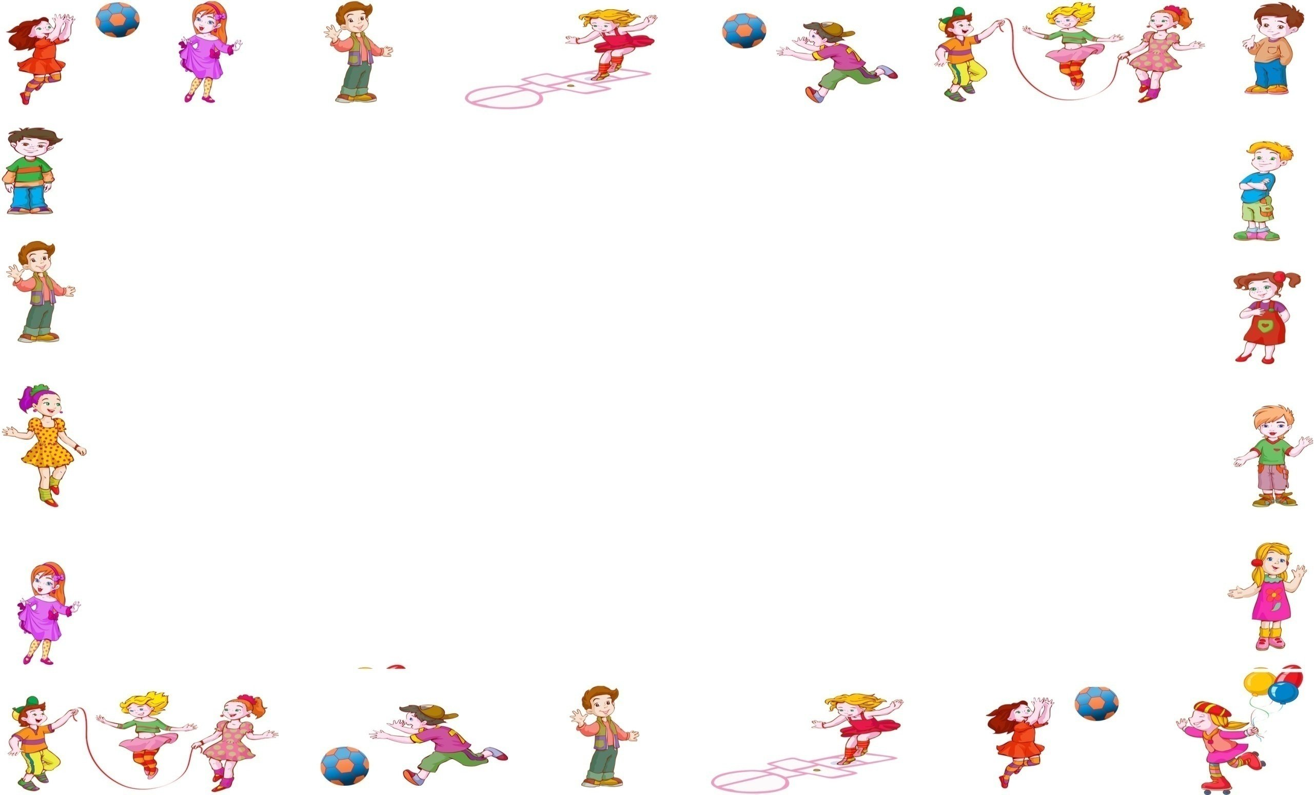
Основные виды движений
Муниципальное бюджетное дошкольное образовательное учреждение детский сад № 5 «Родничок» комбинированного вида с. Сарыг-Сеп Каа-Хемского района Республики Тыва
Выполнил: руководитель физического воспитания:
Серен Рада Ооржаковна

Slide 2
Доброе утро, уважаемые родители и дети! Сегодня у нас занятие по физической культуре. Для вас и ваших детей мы подготовили небольшие основные виды движений, чтобы вам было легче заниматься дома с детьми, в период самоизоляции. У нас с вами все получится!!!

Slide 3
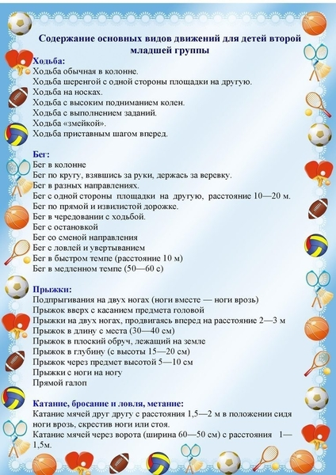
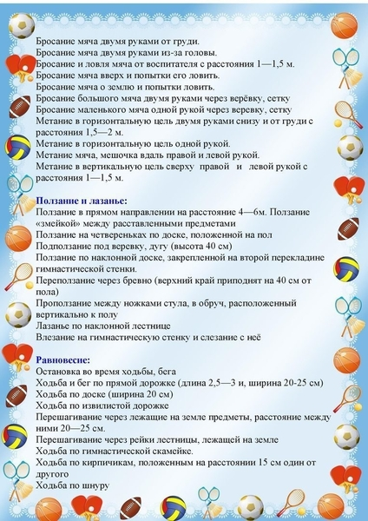

Slide 4



Slide 5
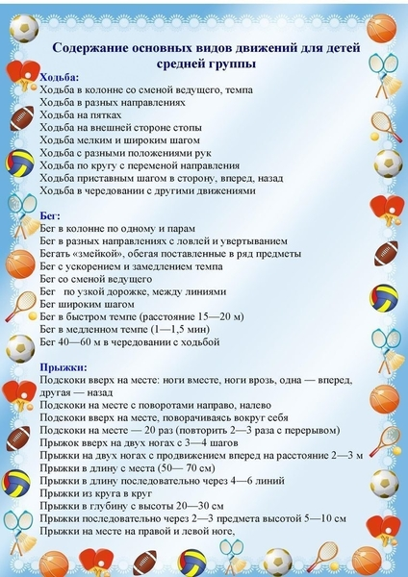
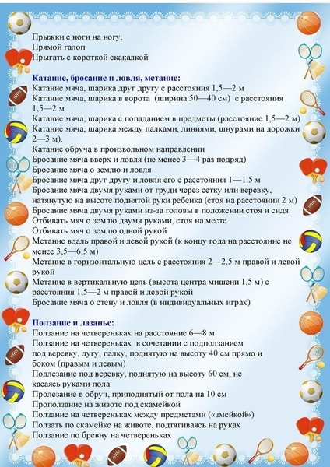

Slide 6


Slide 7
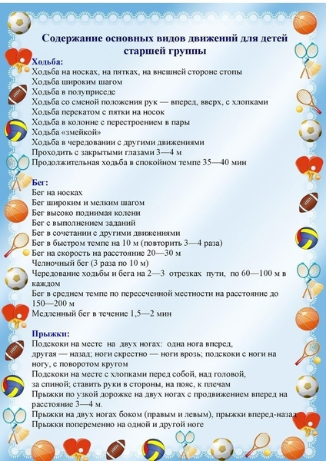
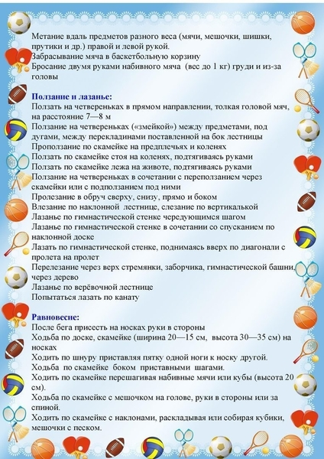

Slide 8
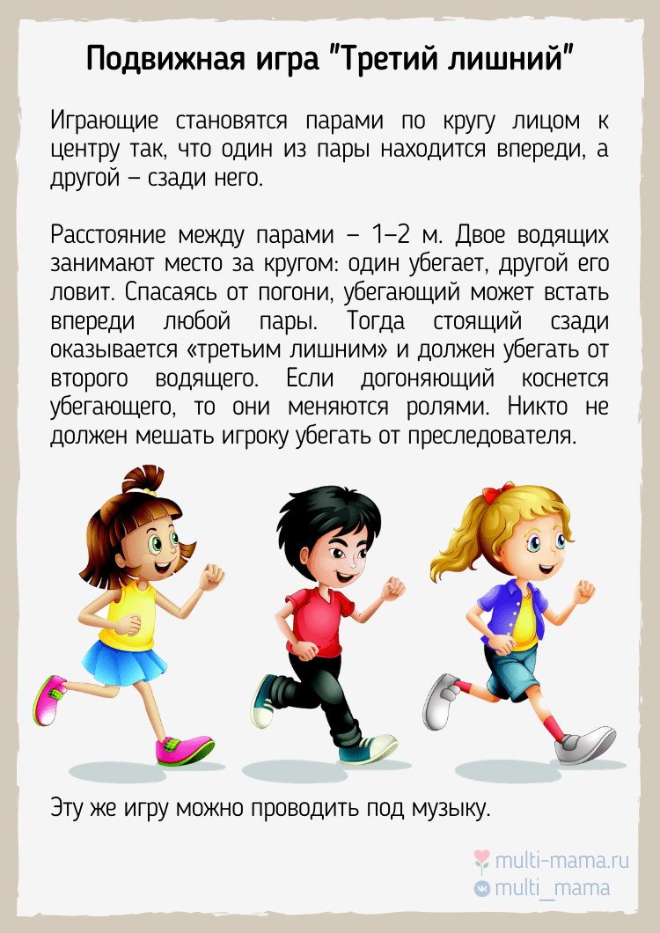
После основных видов движений, вы можете поиграть с детьми в подвижную игру

